Slide 1
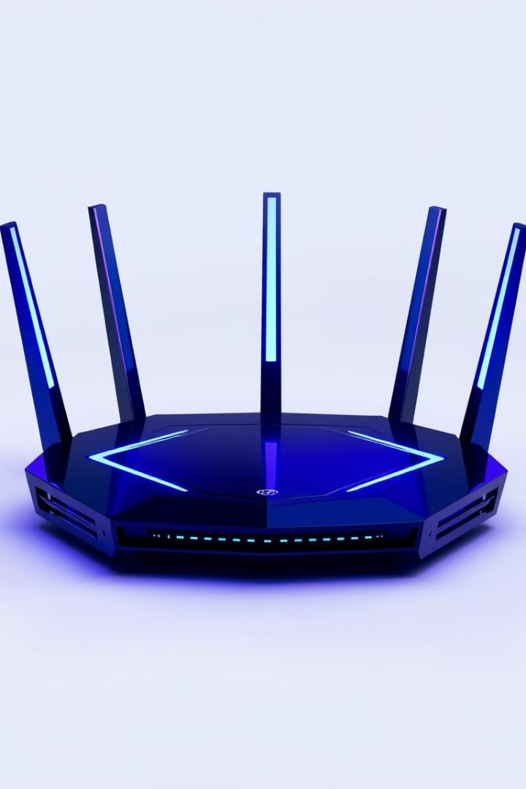
Что такое роутер?
Роутер - это устройство, которое соединяет домашнюю или офисную сеть с внешним интернетом. Он направляет и распределяет интернет-трафик между подключенными устройствами, обеспечивая надежное и быстрое соединение.

Slide 2

История роутеров
1
1970-е годы
Первые маршрутизаторы были большими, неповоротливыми устройствами, используемыми в основном в корпоративных сетях.
2
1990-е годы
С распространением персональных компьютеров и домашнего интернета появились компактные роутеры для обычных пользователей.
3
2000-е и далее
Современные роутеры стали более функциональными, с поддержкой беспроводной сети Wi-Fi и расширенными настройками безопасности.

Slide 3
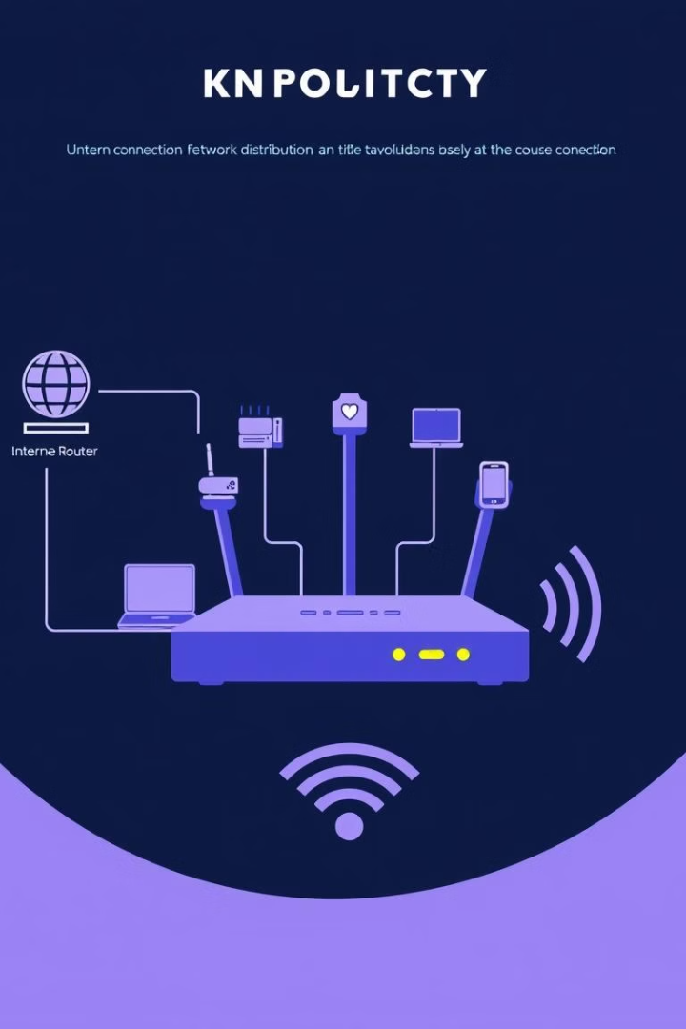
Основные функции роутера
Распределение интернет-соединения
Межсетевой экран
Встроенный брандмауэр защищает домашнюю сеть от несанкционированного доступа и интернет-угроз.
Роутер направляет интернет-трафик между подключенными устройствами, обеспечивая эффективное использование доступной полосы пропускания.
Беспроводная сеть Wi-Fi
Управление и настройка
Роутер создает защищенную беспроводную сеть, позволяющую подключать к интернету мобильные устройства.
Пользователи могут настраивать роутер через web-интерфейс или мобильное приложение, изменяя различные параметры сети.

Slide 4
Типы роутеров
Домашние роутеры
Игровые роутеры
Роутеры для бизнеса
Компактные и простые в использовании устройства для небольших домашних сетей.
Высокопроизводительные модели с улучшенными характеристиками для обеспечения низкой задержки в онлайн-играх.
Более мощные устройства с расширенными функциями безопасности и управления, предназначенные для офисных и корпоративных сетей.

Slide 5
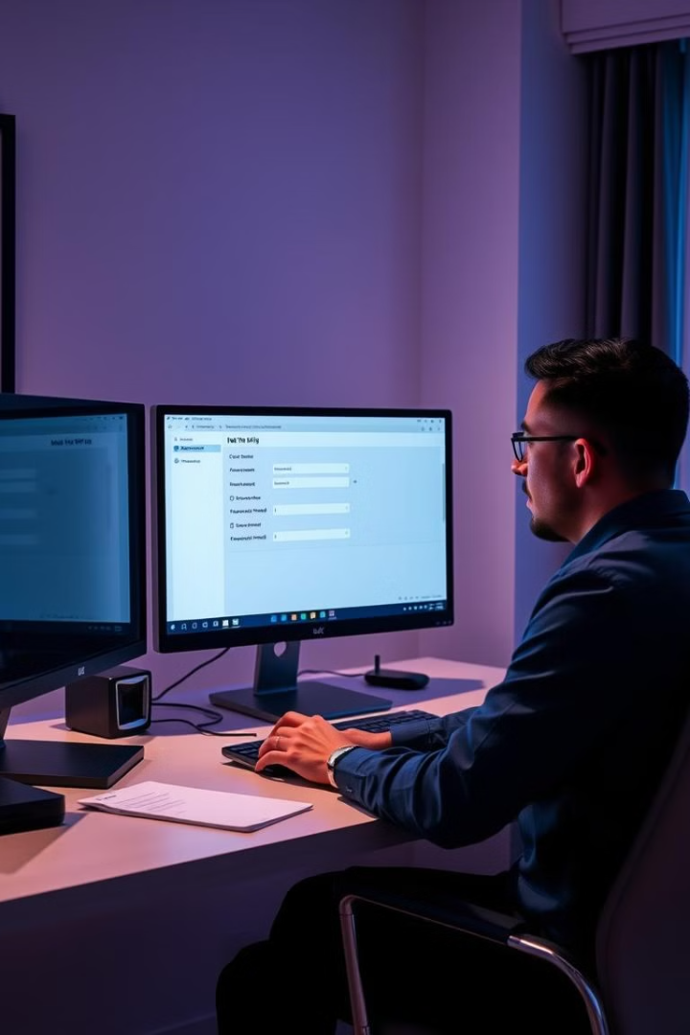



Процесс настройки роутера
Подключение
Физическое подключение роутера к модему и электросети.
Первоначальная настройка
Выбор имени сети, пароля, настройка параметров безопасности.
Дополнительная настройка
Изменение расширенных параметров, таких как порты, DHCP, QoS и т.д.

Slide 6
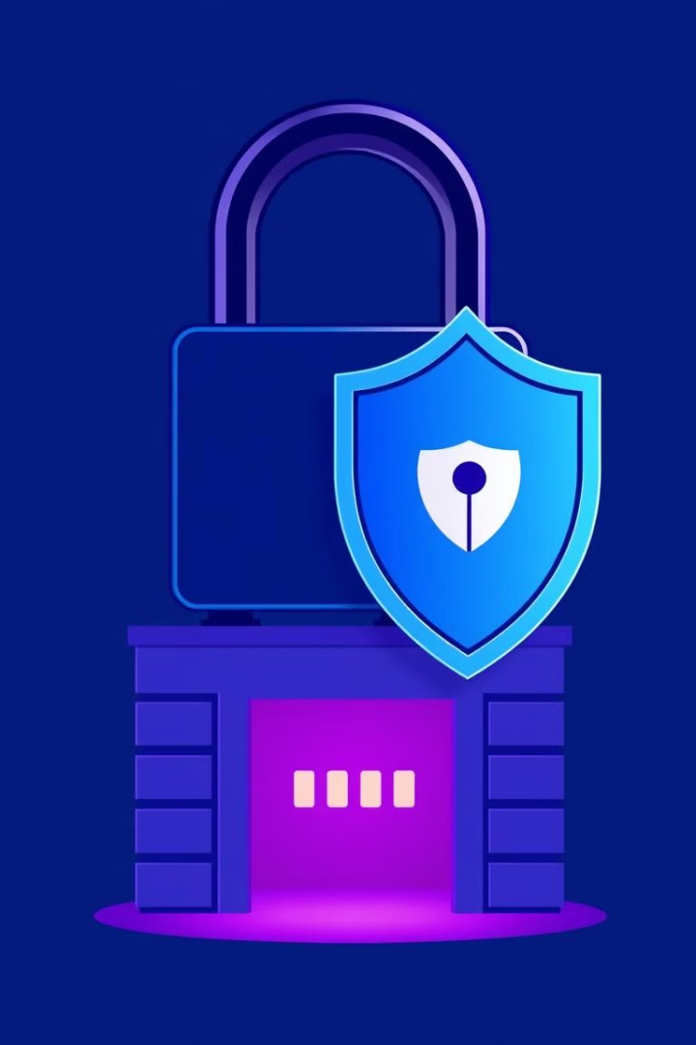
Обеспечение безопасности роутера
1
Использование сильного пароля
2
Обновление прошивки
Регулярное обновление программного обеспечения для устранения уязвимостей.
Установка уникального, сложного пароля для доступа к роутеру.
3
Контроль подключенных устройств
4
Настройка брандмауэра
Правильная настройка межсетевого экрана для защиты от внешних угроз.
Отслеживание и управление списком подключенных к сети устройств.

Slide 7




Общие неполадки и их решение
Низкая скорость
Частые отключения
Проблемы безопасности
Проверьте подключение, расположение роутера и загруженность сети.
Обновите прошивку роутера и проверьте помехи в зоне покрытия.
Измените пароль, включите шифрование и проверьте подключенные устройства.

Slide 8

Будущее роутеров
1
Технологии 5G и Wi-Fi 6
2
Интеграция со Smart Home
3
Сетевые решения Mesh
Обеспечат более высокую скорость, меньшую задержку и большую дальность покрытия.
Позволят расширять беспроводную сеть за счёт дополнительных точек доступа.
Роутеры будут связывать и управлять подключенными устройствами в умном доме.

